Slide 1
Abschlusspräsentation zum Bachelor-Praktikum
Pandemiesimulator
Jonas Adler WS 2020/21

Slide 2
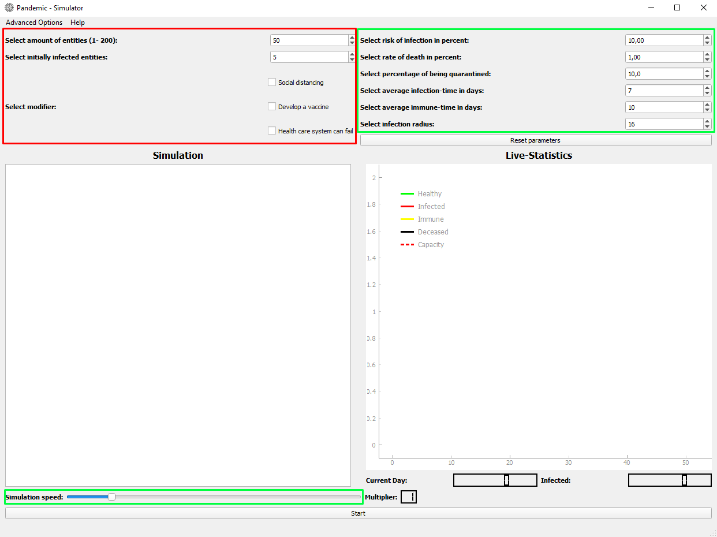
Einstellungsmöglichkeiten
Voreinstellungen:
Partikelanzahl
Zu Beginn infiziert
Modifizierungen:
Social Distancing
Vaccine
Health care system
Zur Simulationszeit änderbar:
Infektionsrisiko
Sterberate
Quarantänewahrscheinlichkeit
Durchschnittl. Infektionszeit
Durchschnittl. Immunitätszeit
Infektionsradius
Simulationsgeschwindigkeit

Slide 3
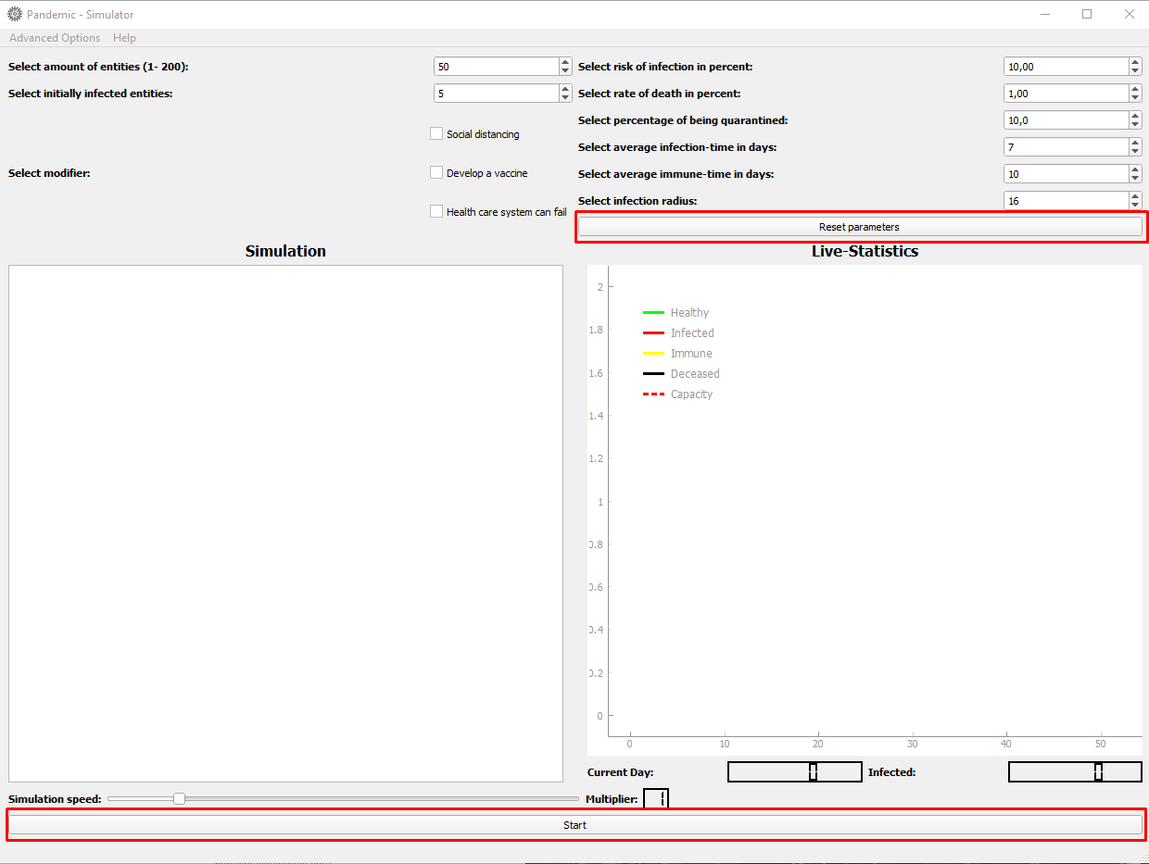
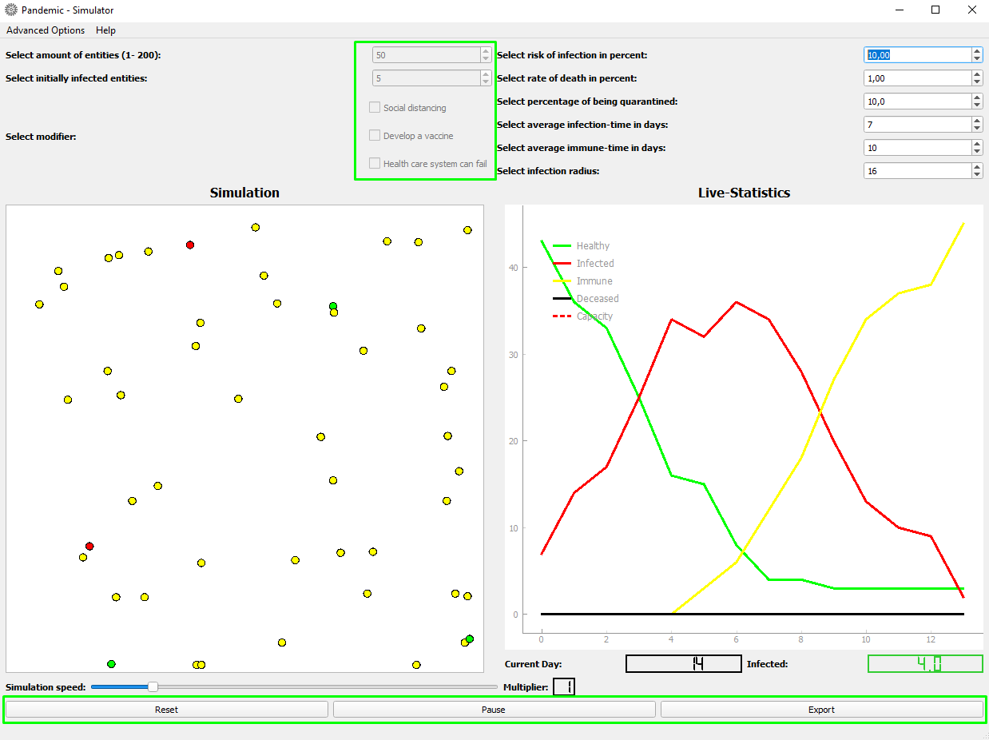
Buttons
Im „passiven“ Zustand:
Parameter auf default zurücksetzen
Simulation starten
Nach „Start“:
Voreinstellungen werden deaktiviert
„Reset parameters“-Button verschwindet
Simulation läuft
Reset, Pause/Resume, Export

Slide 4
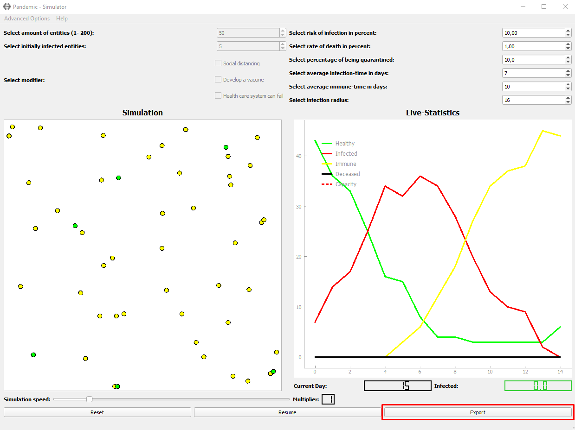
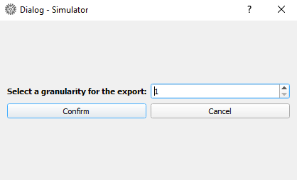
Export
Simulation wird pausiert
Nach Confirm -> Dateipfad auswählen

Slide 5
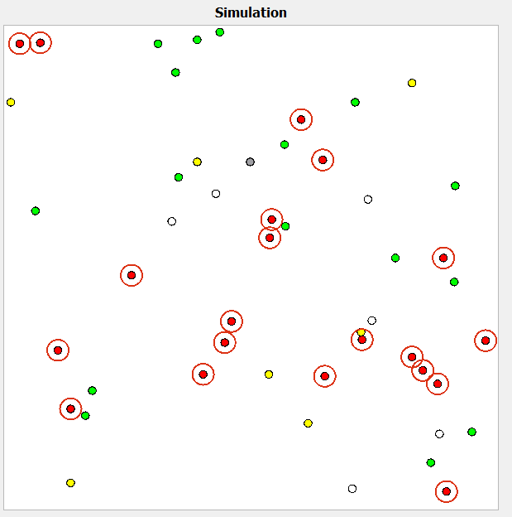
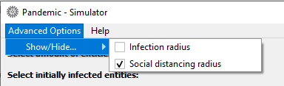
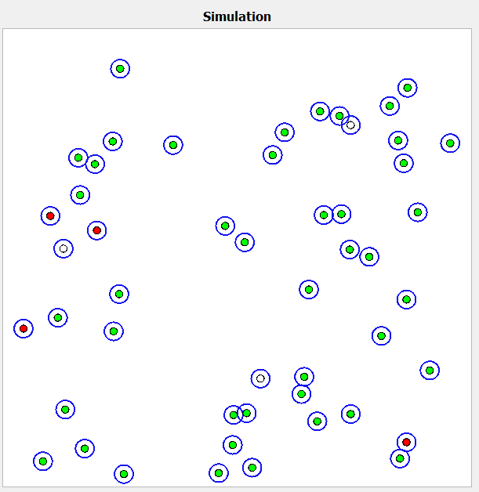
Simulation
Angezeigter Abstandsradius
Gesund
Infiziert
Gestorben
In Quarantäne
Zählen als infiziert
Angezeigter Infektionsradius
Immun
Krankheit überstanden
Geimpft

Slide 6
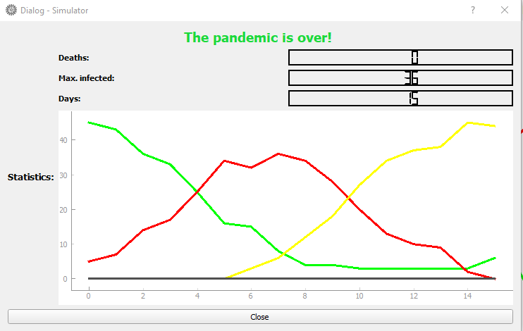
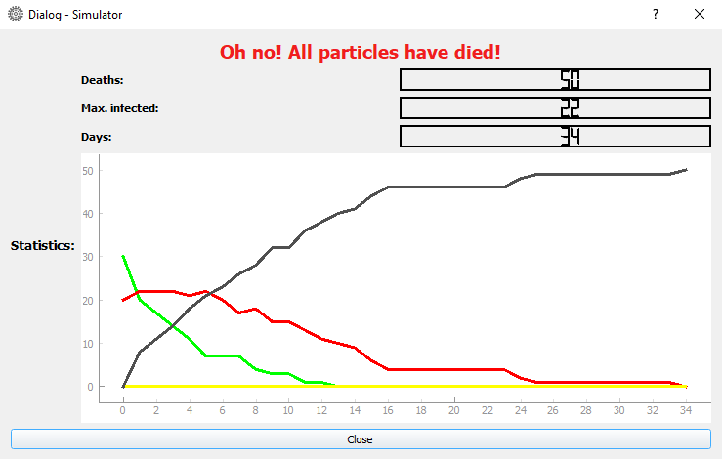
Export
Pausiert Simulation:
Tote insgesamt
Maximal zu einem Zeitpunkt infizierte
Tage bis „Ende“
Gesamtstatistik als Graph
Keiner infiziert
Simulation kann fortgeführt werden:
Resume
Export
Restart
Alle gestorben

Slide 7



Technologien
Python
PyQt5
pyqtgraph
NumPy
Array – Slicing
Vorbereitungen für Plot
Python Standard-Bibliothek:
Csv
Random

Slide 8
Schwierigkeiten
Erstes selbstständiges Projekt
Recherche von Möglichkeiten, Funktionen, usw.
Selbstständiges Verstehen von Funktionalitäten
MVP verstehen und umsetzen
Strukturierung zu Beginn sehr kompliziert
Was muss wo hin
Was darf wo nicht hin
Bewegung und Kollisionsbehandlung
Erkennen von Kollisionen (x² + y² = r²)
→ „Ellipsen“ verschieben ihren Mittelpunkt mit ihrem Radius
Ursprüngliche Implementierung mit „nur“ 4 Bewegungsrichtungen
→ Setzen von neuen Richtungen nach Kollisionen

Slide 9
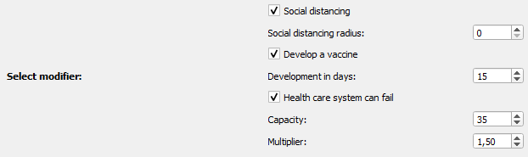


Features
Modifizierungen
Social Distancing
Impfungen
Überlastung des Gesundheitssystems
Anzeigen von…
Infektionsradius
Social Distancing Radius
Robustheit…
… Abstimmung der Buttons
… Enable/Disable der Einstellungsmöglichkeiten
… Eingabe von Parametern

Slide 10
Erweiterungsmöglichkeiten
Layout und Design
Zufällige Neuinfektion, wenn keiner mehr infiziert
Alter der Partikel
Erhöhte Sterberate bei „älteren“ Partikeln
Umrechnung des Abstands von „Pixel“ auf tatsächlicher Meter
Intuitiver
Weitere Einstellungsmöglichkeiten
Wie viele pro Tag impfen?
Abweichung der Infiziert-/Immun-Tage vom Schnitt
Ein-/Ausstellen des „End-Screens“

